Slide 1
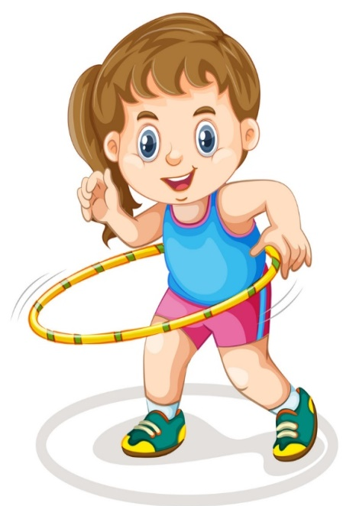
Я досліджую світ
2 клас
Людина і природа навесні
Урок 81
Як звички впливають на твоє здоров’я?

Slide 2
Налаштування на урок
Уже дзвінок нам дав сигнал:
Працювати час настав.
Тож і ми часу не гаймо,
Роботу швидше починаймо.

Slide 3
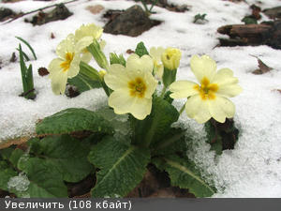
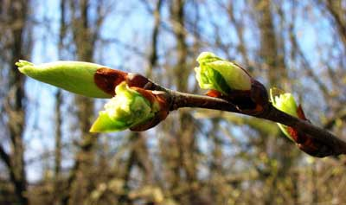
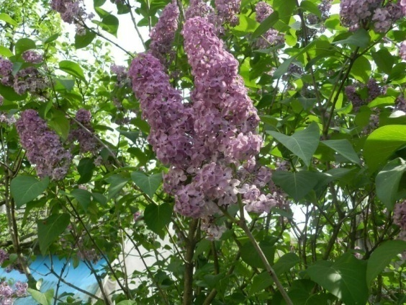
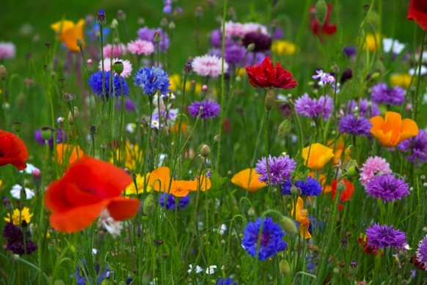
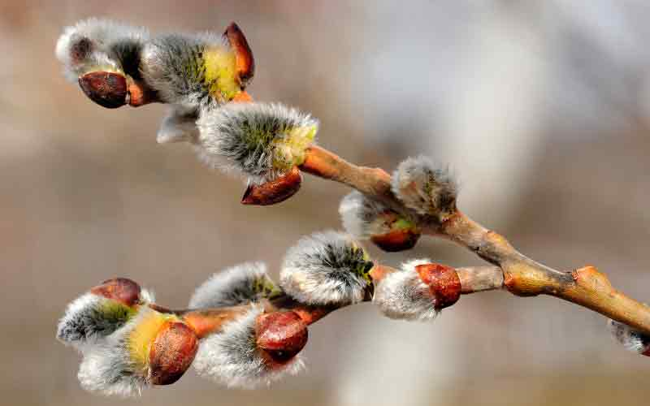
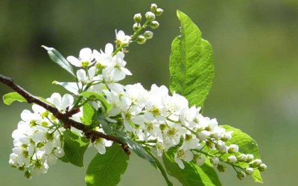
Асоціація «Весна»
Березень
Розглянь групи світлин весняних місяців. В яку пору весни ти хочеш потрапити? Чому?
Травень
Квітень

Slide 4
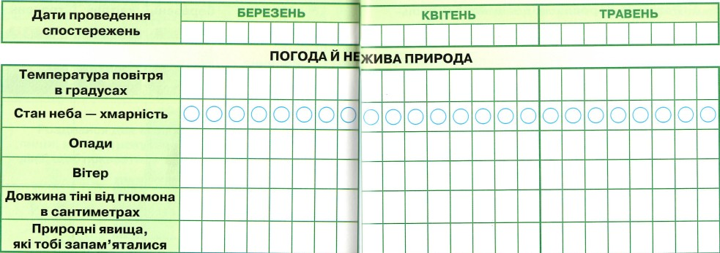
Вправа «Синоптик»
Яка зараз пора року?
Яке число місяця?
Який місяць року?
Який день тижня?
Спостерігай за погодою і неживою природою. Заповнюй весняний календар спостережень
Зошит.
Сторінка
30-31

Slide 5
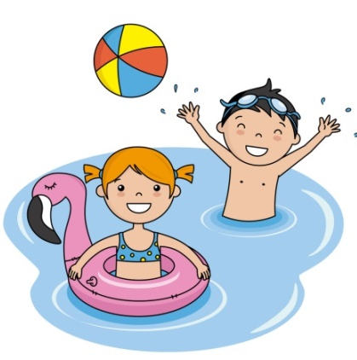
Пригадай
Що допомагає людині загартовуватися?
Що таке здоровий спосіб життя?
Що є найціннішим для кожної людини?
Сьогодні на уроці ми поглибимо знання про корисні та шкідливі звички; дізнаємось, як запобігати шкідливим звичкам, які негативно впливають на здоров’я.

Slide 6
Запам’ятай!
Найціннішим для кожної людини є її здоров’я. Купити здоров’я неможливо, тому потрібно його берегти і зміцнювати.
Коли ти виконуєш якісь дії постійно, із часом у тебе виникає звичка — бажання робити щось знову. Усе, що ми робимо тому, що так звикли, називають звичкою.
Твоя поведінка залежить від різних звичок:
корисних
шкідливих
Підручник.
Сторінка
108

Slide 7
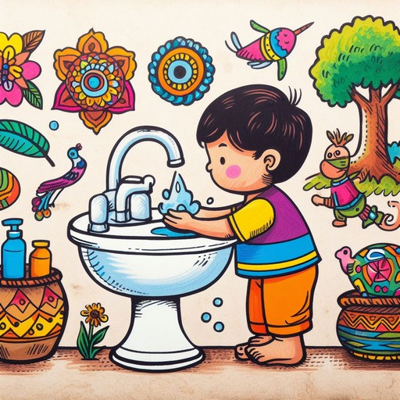
До корисних звичок належать
Дотримання гігієни тіла й одягу
регулярна ранкова руханка та фізичні вправи
дотримання розпорядку дня
Загартовування
споживання овочів і фруктів
Підручник.
Сторінка
108

Slide 8
Шкідливі звички
шкодять здоров’ю
знижують працездатність
навіть псують характер
Уникай звикання до
вживання великої кількості ласощів і солодких газованих напоїв
Не проводь багато часу за комп’ютерними іграми
малорухливого способу життя
Підручник.
Сторінка
108

Slide 9
Обери звички, які є у тебе.
Дотримуватися слова
Приймати зважені рішення
Казати лише правду
Дбати про своє здоров’я
Прибирати за собою
Бути ввічливим
Запізнюватися
Бути неохайним
Їсти багато солодощів
Бути обачним
Проаналізуй, корисні твої звички чи шкідливі

Slide 10
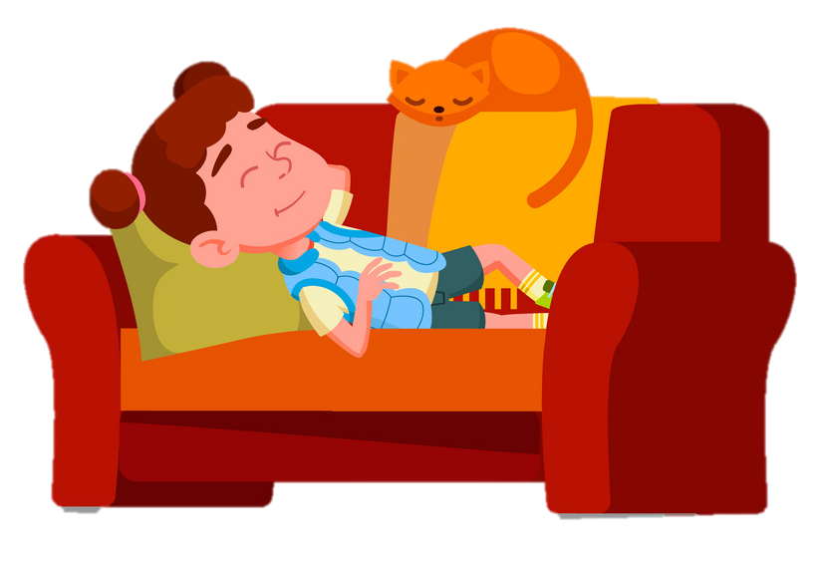
Поетична хвилинка
У Марічки гарна звичка –
Любить все робить Марічка:
Полежати, потім сісти,
Потім булку з медом з’їсти.
Потім трішечки поспати
Та на гулі вийти з хати…
Працьовита в нас Марічка,
Тільки дивні в неї звички.
Корисні чи шкідливі звички має Марічка?
Назви свої корисні звички і шкідливі
Що ти їй порадиш?

Slide 11
Руханка «Корисна – шкідлива звичка»
Якщо це корисно – підстрибуй, якщо шкідливо – присідай.
Багато часу проводити за комп’ютером
Виконувати ранкову зарядку
Мити руки, вмиватися
Їсти багато солодкого
Поводитися чемно
Брати до рота і гризти предмети
Кидати сміття на підлогу
Загартовуватися
Дотримуватися режиму дня

Slide 12
Підсумок уроку
Що таке звичка? Які звички впливають на твій розпорядок дня?
Чи ти погоджуєшся з думкою, що звичка — це особлива форма поведінки?
Досліди, які твої звички корисні, а які — шкідливі.
Яка інформація тебе найбільше зацікавила? А яка здивувала?
Підручник.
Сторінка
108

Slide 13
Побажання
Поки ви ще невеличкі –
Виробляйте добрі звички,
Щоб здоров’я зберегти
І щасливими рости.
Є погані звички й гарні,
Хай погані йдуть від нас!
А хороші звички, славні,
Набувайте, в добрий час!

Slide 14
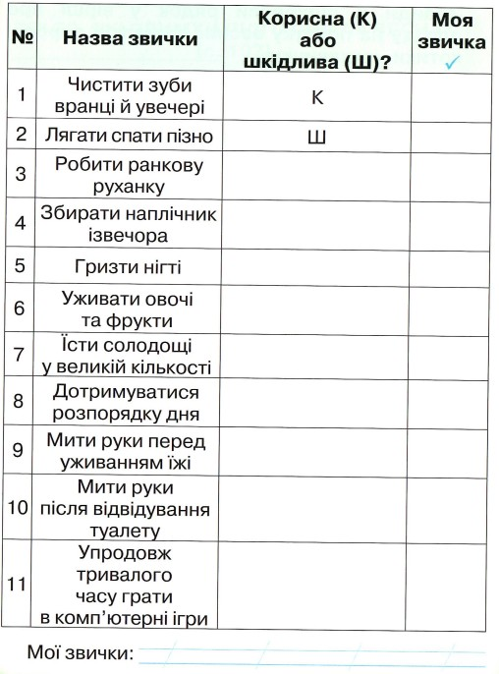
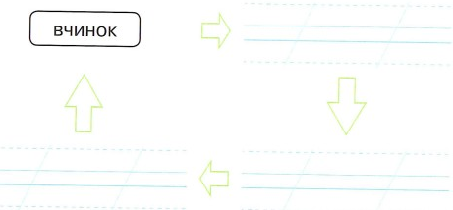
Робота в зошиті
4. Заповни таблицю «Звички людини». Оціни, яких звичок маєш більше – корисних або шкідливих. Напиши.
К
К
5. Доповни схему, використовуючи слова: характер, бажання, звичка.
Ш
К
Ш
звичка
К
К
К
бажання
характер
Ш
Сторінка
36-37

Slide 15
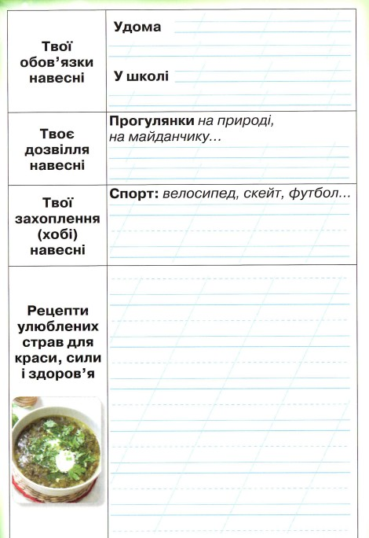
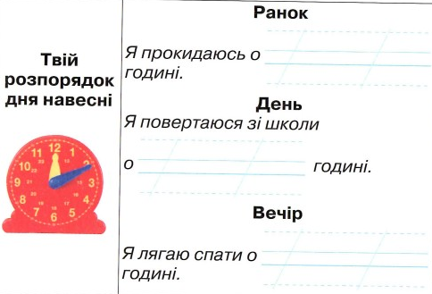
Робота в зошиті
6. Заповнюй календарик свого життя навесні. Порівняй його з попередніми. Чи змінюються твої звички залежно від пір року? Зроби висновки.
Відлига
Сторінка
37-38

Slide 16
Рефлексія
Обери смайл, яким визначиш свої емоції в кінці уроку
Завдання приносили радість
Завдання принесли втому
Здивувала інформація
Відчуваю задоволення

Slide 17
Щоби відкрити інтерактивне завдання, натисніть на помаранчевий прямокутник
Відкрити онлайнове інтерактивне завдання

